Slide 1


Slide 2
がん患者・家族を支える
～孤立させない支援の輪〜

Slide 3
ある日の光景
抗がん剤治療中の患者さんと医療者
医療的なこと以外にも、
色々相談したいなあ
サポートはあるのかしら？
患者の多様な困りごとに、
医療者だけで対応するのは
難しいなあ

Slide 4
「がん患者等への支援」とは
第３期がん対策推進基本計画（平成30年3月9日閣議決定）では、「尊厳を持って安心して暮らせる社会の構築」をめざし、「がんとの共生」を柱のひとつとした全体目標が明記され、以下に取り組むことが示された
（１）がんと診断された時からの緩和ケア
（２）相談支援、情報提供
（３）社会連携に基づくがん対策・がん患者支援
（４）がん患者等の就労を含めた社会的な問題
（５）ライフステージに応じたがん対策
Notes:
第３期がん対策推進基本計画

Slide 5
様々な支援が必要
病気を抱えながらも生活するために必要な支援は、多岐にわたる
  不安などに対する心理的サポート
  経済的なこと
  就労のこと
  医療者とのやりとり
相談窓口がわからない
Notes:
がん患者さんには様々な問題があります。例えば、不安、経済的問題、就労のこと、医療者とのやりとりに関することなどです。
例えば、こういったことを相談された時、みなさんは、どこに相談すれば良いか、すぐに伝えることができますか？
と話し、このあと自施設でのがん患者等への支援の取り組みについて紹介していく。

Slide 6
当院や地域との連携で取り組む
がん患者等への支援
・緩和ケアチーム
・がん相談支援センター
・がんサロン
・就労支援
・緩和ケア地域連携パス「一言日記帳」
Notes:
支援するための様々な取り組みや機関があるが、活用するには顔の見える関係が重要と説明し、施設や地域で実際に取り組んでいる支援を記載してください。
具体的には
・緩和ケアチーム
・がん相談支援センター
・ピアサポート（がんサロンなど）
・就労支援
などです
以降のスライドは、自施設の内容について改変して用いてください。
自施設で行なっていない取り組みについては、削除してください

Slide 7
当院の緩和ケアチーム
がんサポートチーム看護師
PHS：4370
★がんサポートチーム★
患者さんとご家族が抱えるさまざまなつらさ等に
対応する専門家チーム
メンバー：医師 看護師 薬剤師 臨床心理士 管理栄養士
理学療法士 退院調整看護師 MSW
相談内容：痛みやだるさなどの体の症状
不安、不眠、気持ちの落ち込みなどの心の症状
家事や仕事の悩み、退院後の生活の心配
治療や療養決定における相談
療養の場の悩み など
Notes:
緩和ケアチームについて紹介してください。
紹介方法などを伝えると良いでしょう

Slide 8
がん相談支援センター
がんに関する相談の窓口として、がん診療連携拠点病院などに設置されている
「相談支援センター相談員研修・基礎研修」を修了した、相談支援に携わる者を配置することが求められている
無料で相談できる
Notes:
がん相談支援センターについての説明

Slide 9
がん相談支援センター
相談内容の例
  自分のがんや治療について知りたい
  セカンドオピニオンを受けたい
  担当医に自分の希望をうまく伝えられない
  活用できる助成やサービスを知りたい
  病気のことを職場にどう伝えたらよいか
  緩和ケアを受けるにはどうしたらよいか
  がん検診はどこで受けられるのか など
  国立がん研究センターがん情報サービスhttps://ganjoho.jp/public/consultation/cisc/cisc.html
Notes:
がん相談支援センターに寄せられる相談内容の例

Slide 10

当院のがん相談支援センター
「国立がん研究センター認定がん相談支援センター」
メンバー：がん専門相談員３名 (看護師２名 MSW１名）
相談方法：平日9時～17時(予約不要）
直接面談 電話 FAX メールでの相談対応
場所：１階 医療支援部内（入退院センター 奥）
当院の患者だけでなく、誰でも無料で相談できます
医療者から患者・家族へ相談窓口の紹介が必要です！
本館1階医事課前・がん関連外来にリーフレット設置
がん専門相談員PHS：4345
Notes:
自施設でのがん相談支援センターについての紹介をしてください。
「がん診療連携拠点病院等の整備指針」に定められているがん相談支援センターの要件を満たしているだけでなく、提供する支援サービスの質を維持・向上させていくための体制整備に努めているか、相談対応を検証し評価・改善活動に取り組んでいるかなどについて、一定の基準を満たした施設を「国立がん研究センター認定がん相談支援センター」として認定します。

Slide 11
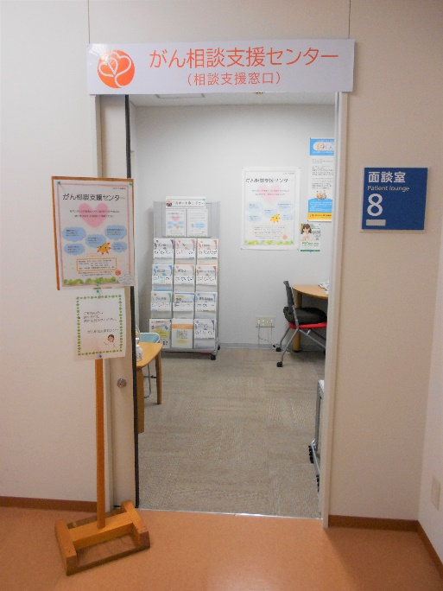
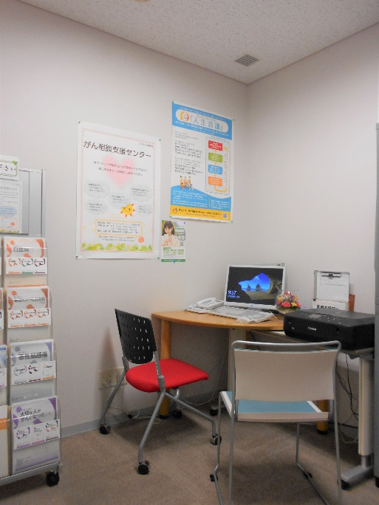
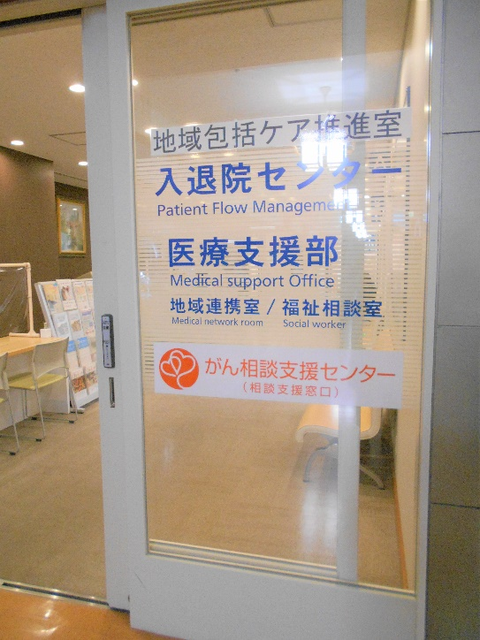


当院のがん相談支援センター
１階 医療支援部内
入退院センター 奥
救急センター 隣です！

Slide 12
がんサロン
患者と家族同士が集える場で、互いの経験を共有することなどにより、孤独感や不安の軽減につながる
研修を受けたピアサポーターや、専門職が参加し、運営を支援する
＜相談例＞
がんになった不安な気持ちを誰かに聞いてほしい
がんになった家族にどう接していいかわからない
医者とのコミュニケーションがうまくいかない
Notes:
がんサロンについての説明

Slide 13
当院のがんサロン
★がん患者と家族のためのサロン★
開催日時：奇数月の第４月曜日
開催場所：別館４階 大会議室
参加者：当院受診の患者、家族
参加申し込み：不要
参加費：無料
問い合わせの窓口：医療支援部
正面玄関 各科外来 プラズマディスプレイ
デジタルサイネージ等で広報
Notes:
開催している病院、地域の病院のがんサロンの紹介やアクセスの方法を記載してください。
そのがんサロンの具体的な紹介などを紹介チラシなどを組み入れて紹介してもいいかもしれません

Slide 15
就労支援
がん患者の約1/3が就労可能な年齢で罹患
がんと診断後、勤務者の約35%が依願退職・解雇という現状
治療と仕事の両立をする上で生じる悩みや、不安に関する相談を受けることが重要
  がん相談支援センターの相談員による相談支援
  産業保健総合支援センターの両立支援促進員による個別支援
  ハローワークに配置されている就労支援ナビゲーターによる就労支援
Notes:
がん患者の就労を取り巻く現状について概説し、そのための就労支援が必要なことを伝えてください

Slide 16

就労支援での連携
・九州がんセンターと連携
福岡県から社会保険労務士を派遣
就労支援専用窓口を開設
県内各がん相談支援センターへ出張相談
・ハローワークと連携
ハローワーク福岡中央、八幡に
就職支援ナビゲーター１名ずつが配置
Notes:
施設における具体的な支援内容を伝えてください。

Slide 17
緩和ケア地域連携パス
★地域とつなぐ一言日記帳★
目 的
患者・家族がつらい症状を少しでも和らげ、穏やかに安心して“自分らしく”過ごすことができるよう、
患者・家族と連携する医療者・介護者がコミュニケーションを促進し、 情報共有することで症状緩和の連続性と質を確保するためのツールとして使用する。

Slide 18
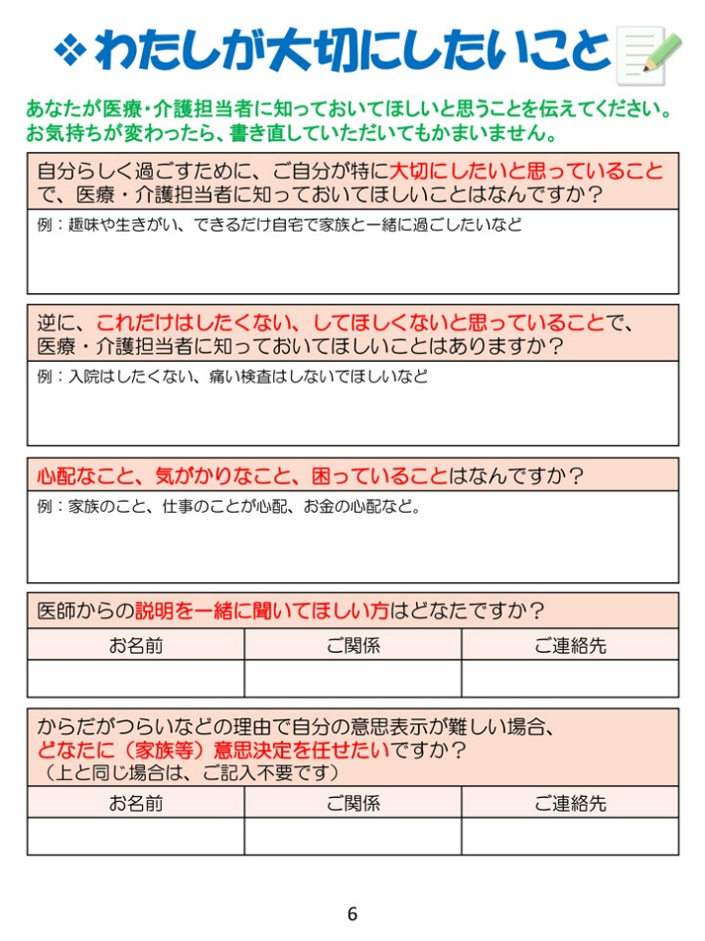

一言日記帳の肝
地域とつなぐ
一言日記帳
～わたしらしく生活するために～
いつでも
どこでも
質の高い
緩和ケア
患者さんご家族の思いを
大切に！
福岡県
統一の
情報共有ツール
福岡県がん対策推進協議会の承認を得て
運用START!!
意思決定
支援！
【問い合わせ先】
独立行政法人 地域医療機能推進機構（JCHO）九州病院
医療支援部
TEL 093-641-9675
〒806-8501 福岡県北九州市八幡西区岸の浦１-8-１
Notes:
リーフレット配布
福岡県では一言日記帳を活用して、つらい症状をやわらげ、穏やかにすごすことで
患者さんが自分らしく生活するために作られました。
わたしの大切にしていること〇ページ

